Slide 1
Undo与Overrule

Slide 2
Undo的原理与实现
Overrule及其使用场景

Slide 3
Undo的原理与实现
PART 01

Slide 4
Undo时发生了什么
Undo的原理与实现
对象打开
创建对象undo文件
对象修改
导出旧数据备份到undo文件
对象关闭
对象undo文件合并到全局undo文件
对象取消修改
用对象undo文件还原对象
Undo无效的常见原因：
Undo禁用了
%Temp%没权限
硬盘满了
Undo文件过大
对象设置了不记录Undo数据

Slide 5
自动Undo与部分Undo
Undo的原理与实现
区别在于导出数据的方式
默认是自动Undo
由assertWriteEnabled的参数来控制
void assertWriteEnabled(
Adesk::Boolean autoUndo = Adesk::kTrue,//是否执行自动Undo
Adesk::Boolean recordModified = Adesk::kTrue);//是否导出数据

Slide 6
自动Undo与部分Undo
Undo的原理与实现
自动Undo
调用dwgOutFields/ dwgInFields导出/导入数据
(pFiler->filerType() == AcDb::kUndoFiler)
简单，不需要写额外代码
每次修改都会把整个对象的数据导出一次
对象复杂且数量多的情况下影响效率，且有可能会到达Undo文件上限而导致Undo失效

Slide 7
自动Undo与部分Undo
Undo的原理与实现
部分Undo
assertWriteEnabled第一个参数设为false
导出数据：在修改数据时使用AcDbDwgFiler导出
导入数据：实现applyPartialUndo方法，根据导出数据的逻辑来导入

Slide 8
Undo的原理与实现
Acad::ErrorStatus SampleCustEnt::setRadius(double rad)
{
assertWriteEnabled(false);
AcDbDwgFiler *pFiler = NULL;
if ((pFiler = undoFiler()) != NULL) {
undoFiler()->writeAddress(SampleCustEnt::desc());//导出实体标记
undoFiler()->writeItem((Adesk::Int16)kRadius);//导出属性标记
undoFiler()->writeDouble(m_radius);
}
m_radius = rad;//记得先导出完再设置新的值
return Acad::eOk;
}

Slide 9
Undo的原理与实现
Acad::ErrorStatus SampleCustEnt::applyPartialUndo(AcDbDwgFiler* undoFiler, AcRxClass* classObj)
{
//这个classObj就是我们导出时第一个导出的实体标记
if (classObj != SampleCustEnt::desc())
return AcDbEntity::applyPartialUndo(undoFiler, classObj);
Adesk::Int16 shortCode;
undoFiler->readItem(&shortCode);
PartialUndoCode code = (PartialUndoCode)shortCode;
double rad = 0;
switch (code) {//根据属性标记设置不同的属性值
case kRadius:
//与dwgInFields一样，如果有多个数据，顺序要与导出时一样
undoFiler->readDouble(&rad);
setRadius(rad);//思考：为什么不直接设置m_radius？
break;
default:
assert(Adesk::kFalse);
break;
}
return Acad::eOk;
}

Slide 10
部分Undo的使用原则
Undo的原理与实现
实体属性很少时不需要用
如果实体会被派生，即使基类很简单也应该考虑用部分Undo
如果实体属性中包含数组/map之类的容器，第一步要考虑的不是要不要使用部分Undo，而是判断这些属性会不会经常修改，不常改变的话应该放到扩展词典里
即使有必要使用部分Undo，在开发阶段可以先使用自动Undo，功能实现后再改为部分Undo

Slide 11
Overrule及其使用场景
PART 02

Slide 12
什么是Overrule
Overrule及其使用场景
实体的worlddraw被调用
有没有注册overrule？
有，调用overrule的worlddraw
没有，调用实体的subWorlddraw
重新定义实体的显示和行为，以显示为例：

Slide 13
定义一个Overrule类
Overrule及其使用场景
class SampleDrawOverrule : public AcGiDrawableOverrule
{
public:
SampleDrawOverrule() {}
~SampleDrawOverrule() {}
virtual bool isApplicable(const ZcRxObject* pOverruledSubject) const override
{
return true;
}
virtual ZSoft::Boolean worldDraw(ZcGiDrawable* pSubject, ZcGiWorldDraw * wd) override;
};

Slide 14
注册和注销
Overrule及其使用场景
SampleDrawOverrule* g_pSampleOverrule = new SampleDrawOverrule();
AcRxOverrule::addOverrule(AcDbLine::desc(), g_pSampleOverrule);
if (g_pSampleOverrule)
{
AcRxOverrule::removeOverrule(AcDbLine::desc(), g_pSampleOverrule);
delete g_pSampleOverrule;
g_pSampleOverrule = nullptr;
}

Slide 15
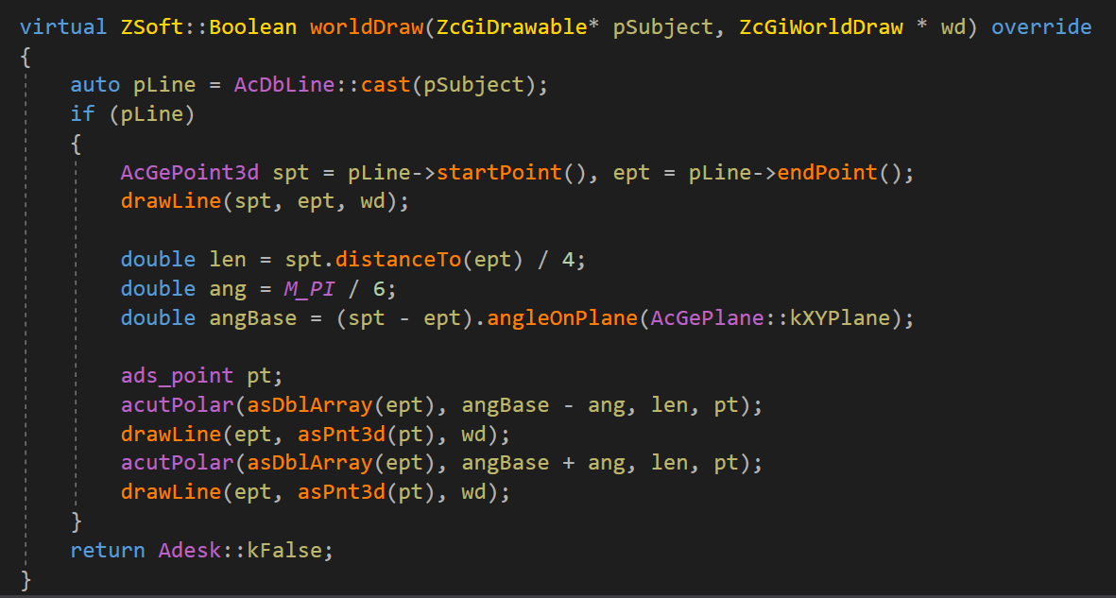
worlddraw方法的实现
Overrule及其使用场景

Slide 16
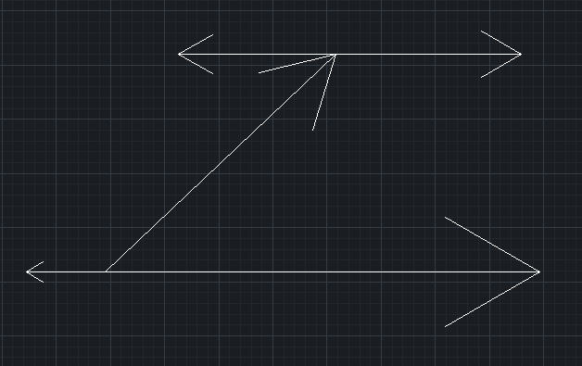
worlddraw方法的实现
Overrule及其使用场景

Slide 17
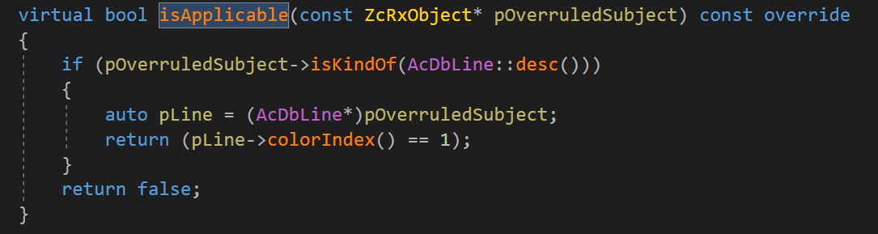
对特定的实体应用Overrule
Overrule及其使用场景
可通过在重载isApplicable时对实体进行过滤，只对符合要求的实体应用overrule
常用的过滤条件有xdata和扩展词典

Slide 18
Overrule的种类
Overrule及其使用场景
AcDbGripOverrule：夹点、拉伸点
AcDbOsnapOverrule: 捕捉点
AcDbSubentityOverrule: 子实体，还包括子实体的夹点、GsMarker和TransformBy
AcDbTransformOverrule: TransformBy、炸开、jig的预览方式
AcDbGeometryOverrule：包络框、求交

Slide 19
Overrule的种类
Overrule及其使用场景
AcDbVisibilityOverrule：可见性
AcDbPropertiesOverrule：getClassID、List数据
AcDbObjectOverrule：对象的打开、关闭、删除、复制
AcGiDrawableOverrule：显示

Slide 20
Overrule的使用场景
Overrule及其使用场景
为什么要有overrule：
简单场景，只想修改显示/夹点/…
可以在运行时进行修改，比如对不同的用户身份定义不同的行为
可以作用于普通对象
可以在.NET接口实现类似自定义实体的功能

Slide 21
Overrule的使用场景
Overrule及其使用场景
Overrule的缺点：
功能单一
存储数据不太方便，且安全性稍弱（xdata/扩展词典）
效率相对较低
必须基于已有的对象

Slide 22
作业:
1.给之前作业的自定义实体实现部分undo
2.用overrule实现之前作业的自定义实体
的功能(两堂课完成)
谢谢

